Slide 1
软件工程 ——概述
河南大学软件学院 楚广琳

Slide 2
上课形式
课前：观看课程视频，完成相应的作业。
课中：重难点讲解
课后：根据项目进度分组完成项目

Slide 3
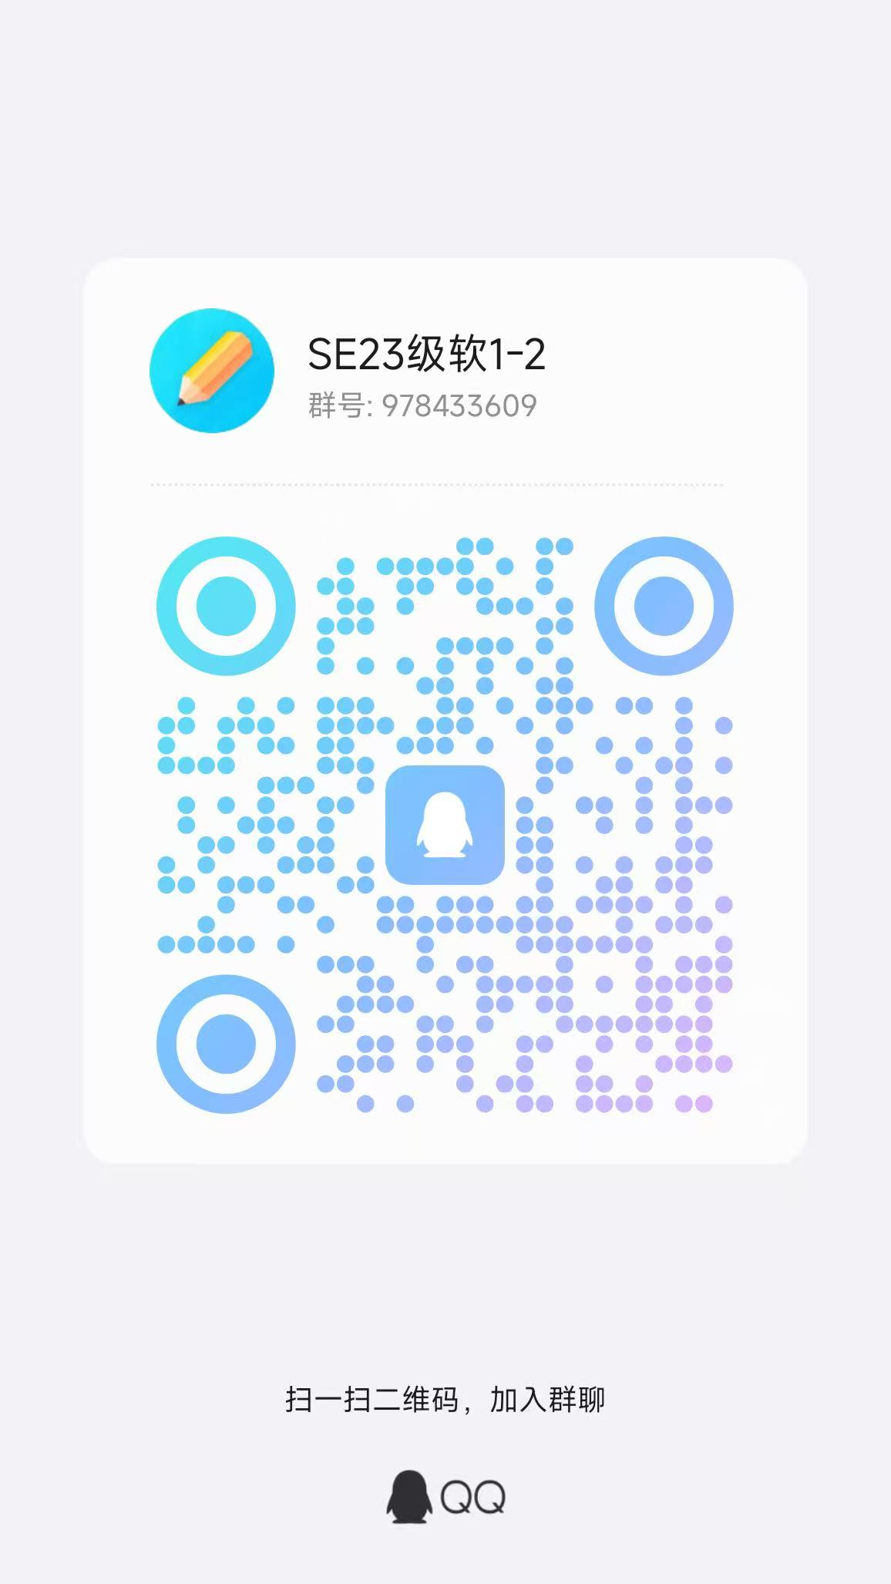
课程群

Slide 4
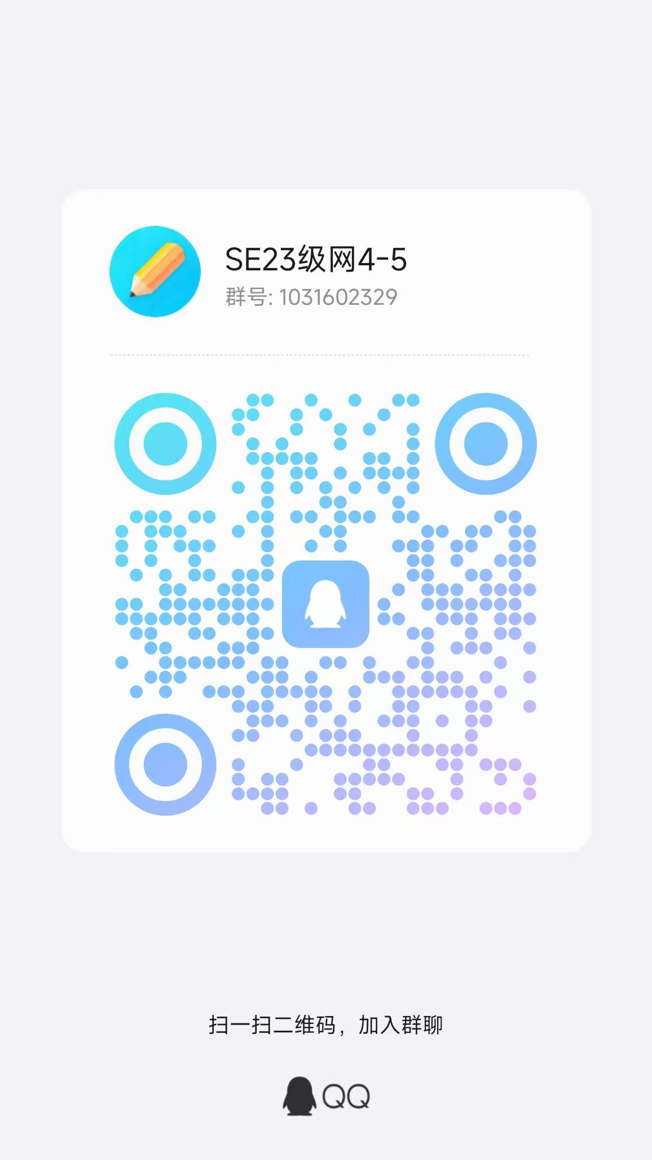
课程群

Slide 5
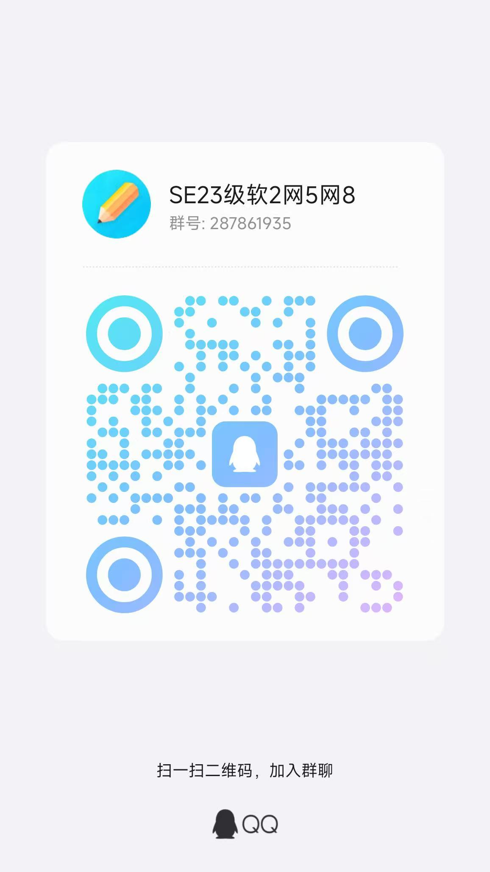
课程群

Slide 6

投票
最多可选1项
你对软件开发和软件工程了解多少？
A
完全不了解
B
了解一点点
C
做过一些项目
D
对软件开发比较熟悉
提交

Slide 7
单选题
1分
什么是软件工程？
A
软件工程就是写程序
B
软件工程是用工程化的方法进行软件开发
C
软件工程就是对软件进行管理
D
软件工程是以做出软件为目的的
提交

Slide 8
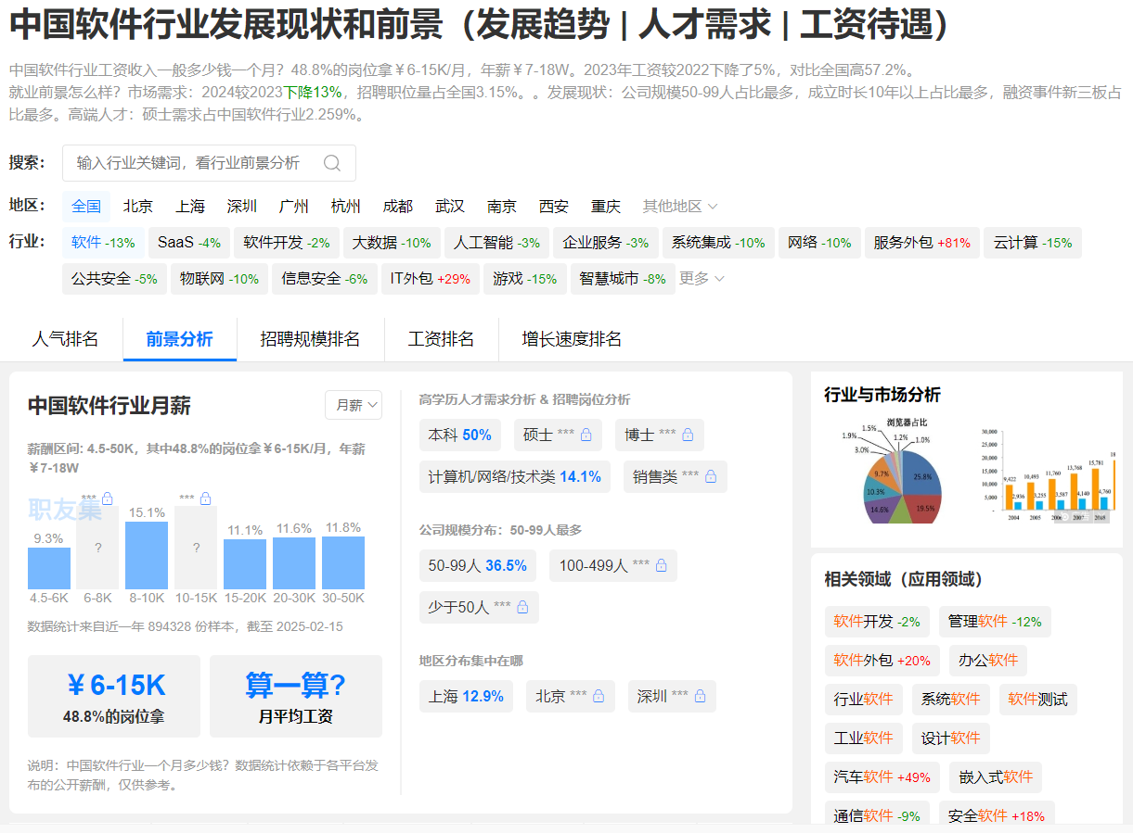
软件工程专业就业形势

Slide 9
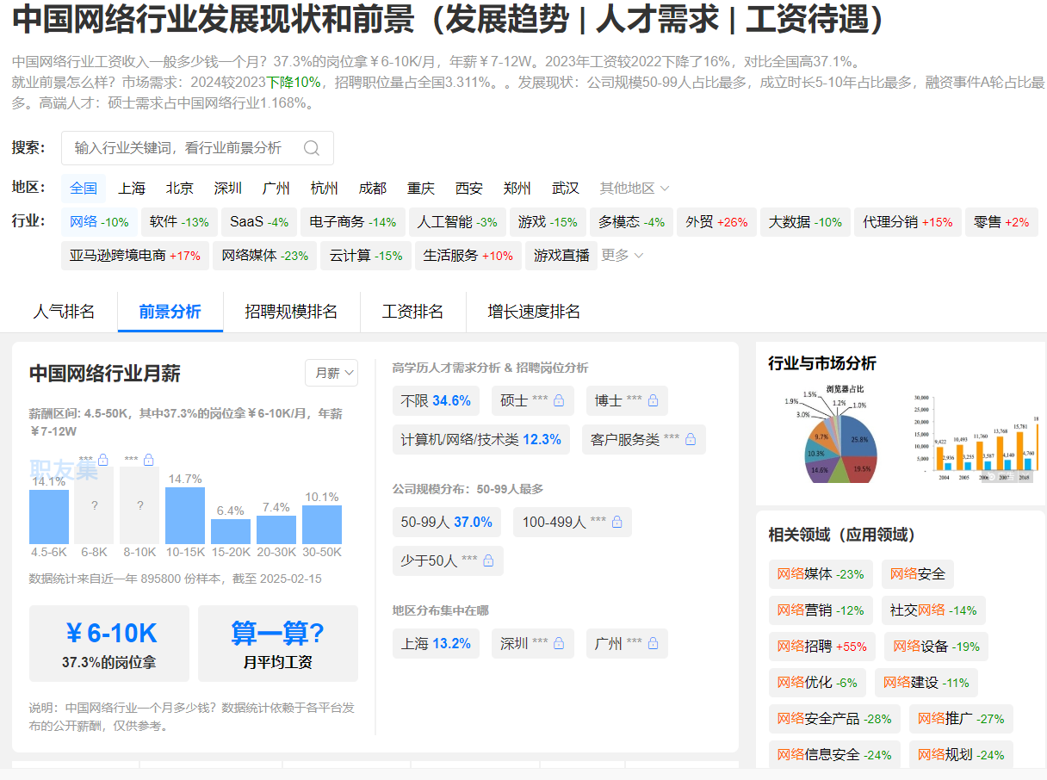
网络工程专业就业形势

Slide 10
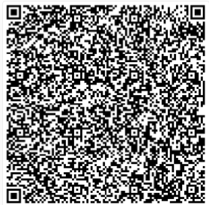
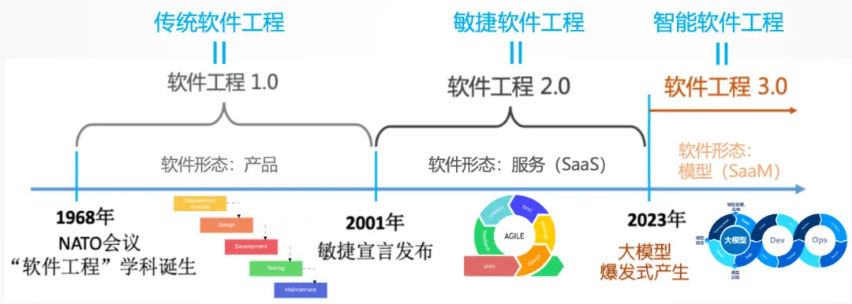
软件行业发展形势

Slide 11
软件形态发生了根本性变化
SE1.0：软件作为工业产品存在
SE2.0：软件即服务（Software as a Service，SaaS）
SE3.0：软件即模型（Software as a Model，SaaM）
SE1.0：瀑布模型
SE2.0：敏捷｜devops
SE3.0：模型驱动开发
大模型时代范式发生改变，以前是X+AI，AI只起辅助作用，现在是AI+X，AI是核心。
Notes:
进入大模型时代：
有很大一部分的代码，不是我们人类写出来的，是由大模型生成的；
有很大一部分的测试脚本/测试用例，不是我们人类写出来的，是由大模型生成的；
有很大一部分的需求文档、设计文档，不是我们人类写出来的，是由大模型生成的；
华为 AI算法科学家、华为云DevAI Lab 负责人马宇驰的说法，生产力决定了生产关系，大模型驱动软件研发，软件研发的生产力会提高10倍，软件研发的生产关系自然会发生很大变化，他设想大模型时代只留下三种角色（岗位）：产品专家、架构专家（架构师）、QA专家，这三种角色将代替目前十几种角色（岗位）。

Slide 12
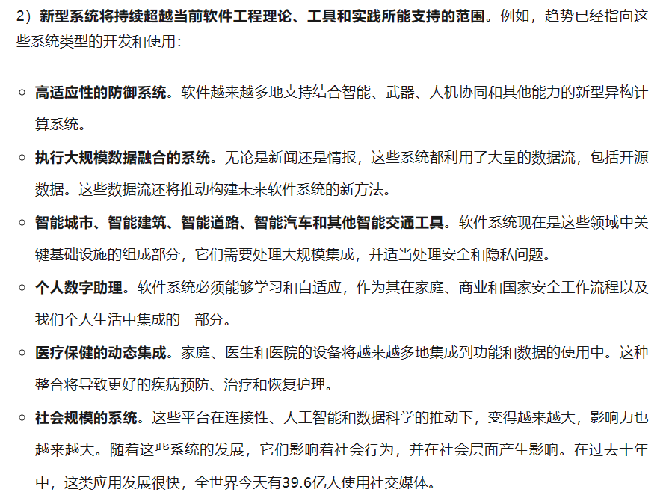

软件行业发展趋势
https://mp.weixin.qq.com/s/9nGePda6N9JEnpQwTEP3Cg

Slide 13
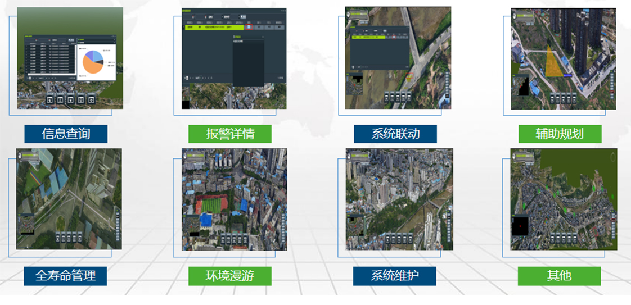
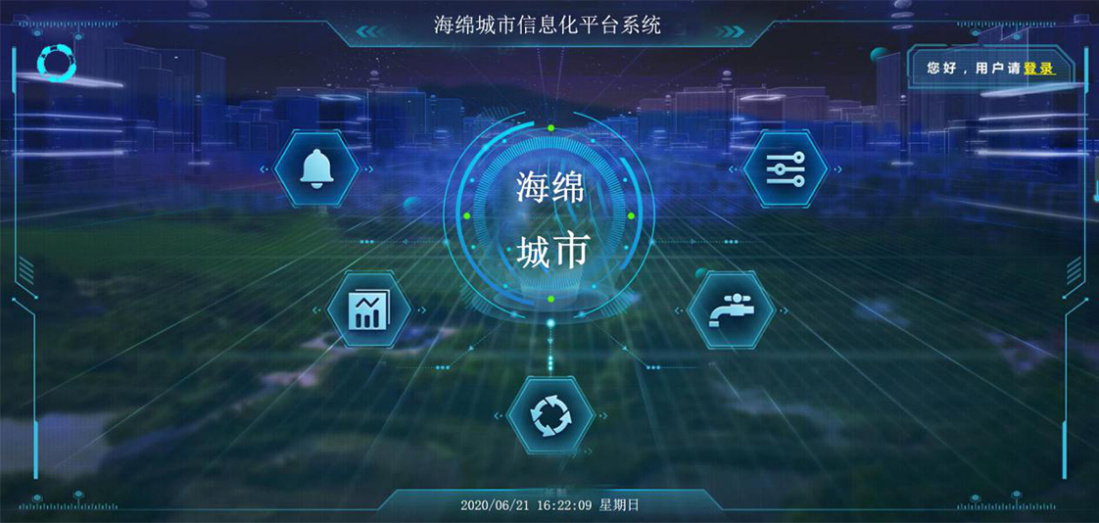
海绵城市智慧管理系统

Slide 14
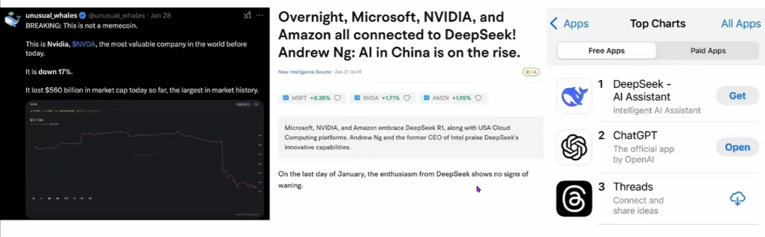
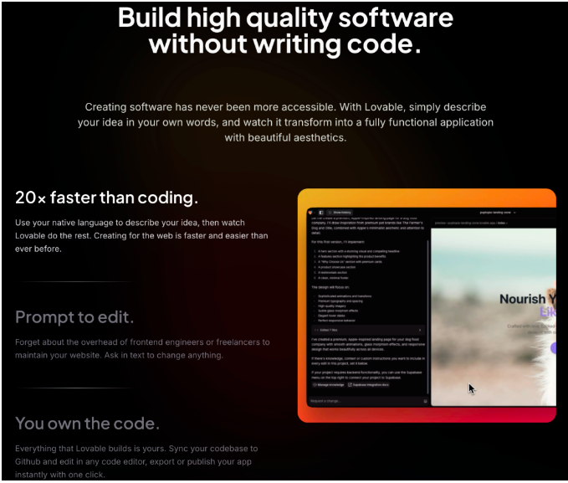
展望2025年智能软件工程
一是：DeepSeek-V3的技术突破：
另一是：Lovable成为世界上第一个 AI 全栈工程师
从软件原型构建开始，通过不断迭代&验证、修正缺陷，完成软件构建,不用写代码就可以构建高质量的软件，效率提升20倍.

Slide 15
AI时代对软件工程的影响
AI时代软件工程演进
https://www.bilibili.com/video/BV1Rki9Y6Erd/?spm_id_from=333.337.search-card.all.click&vd_source=126d7d8c96f64baf214de0bfd2cb9361
DeepSeek与AI编程时代，程序员是否会被AI取代
https://www.bilibili.com/video/BV1s1AGerEEn/?spm_id_from=333.337.search-card.all.click&vd_source=126d7d8c96f64baf214de0bfd2cb9361
AI+软件开发
https://www.bilibili.com/video/BV1apcTeNEKz/?spm_id_from=333.337.search-card.all.click&vd_source=126d7d8c96f64baf214de0bfd2cb9361
https://www.bilibili.com/video/BV1YVSHY7EVc/?spm_id_from=333.337.search-card.all.click&vd_source=126d7d8c96f64baf214de0bfd2cb9361

Slide 16
又一次被震惊：从生成和细化需求到应用各种方法设计测试用例
https://mp.weixin.qq.com/s?__biz=MjM5ODczMDc1Mw==&mid=2651856495&idx=1&sn=3a9a1906f0ad66c0baf6567657af7fe3&chksm=bd22f3018a557a1793f05d7ca1e57bd6b3feb4f038b6a9b65c6aaeae73101cf259797362e194&scene=21#wechat_redirect

Slide 17
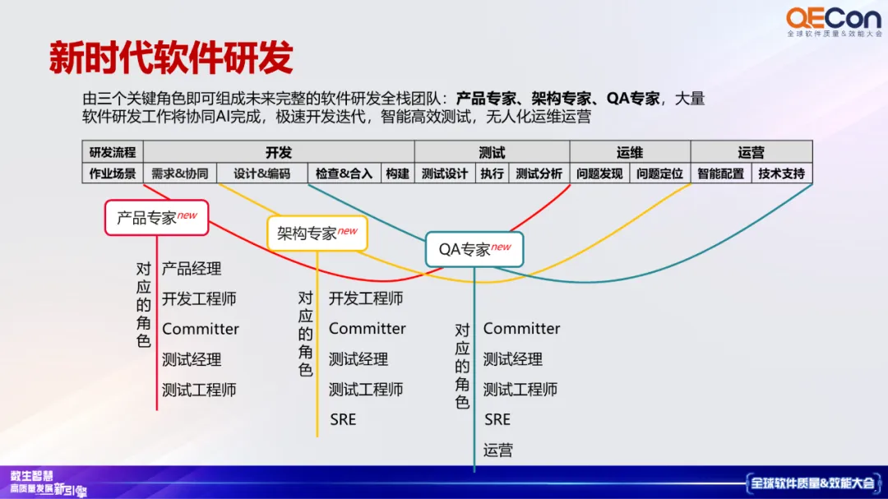
现代软件研发

Slide 18

现代软件研发对软件人才提出的要求
夯实基础，拥抱底层技术
构建“T型”知识结构
规划新兴领域发展路径

Slide 19
怎么做？
找准定位，树立目标
行动起来，坚持下去

Slide 20

课程介绍
用工程化的方法来开发软件

Slide 21
课程介绍
课程地位：
非常重要，是一门管理性质的课程，也是一门交叉学科，应用于软件开发与维护中。
课程难度：
理论性很强，非常难学，但学会对以后的职业生涯具有很重要的指导意义。
软件工程 知识与实践
工程科学知识 与实践
管理科学知识 与实践
计算机 科学基本原理
应用领域知识 与实践
数学基本原理

Slide 22
课程目标
课程目标1：掌握软件工程的基本概念和原理，实用的软件开发技术，为软件开发实践和软件工程后续课程做好知识储备，并能够对复杂软件工程问题进行分析与综合。
课程目标2：掌握开发高质量软件的需求分析、软件设计，以及软件开发和测试等的技术与方法，能够有效的获取需求、建立分析和设计的模型、完成编码和设计合适的测试用例、以及后期维护工作的技术，并能够在软件开发过程中体现创新精神。
课程目标3：掌握UML面向对象软件建模技术和软件开发的相关工具，能够及时跟进软件行业的发展形势，利用合适的工具完成软件开发的过程。
课程目标4：掌握软件项目开发各阶段的文档书写的规范和要求，能够按步骤、按规范撰写软件项目开发过程中的相关技术文档，并能够在团队合作过程中进行有效的沟通。
课程目标5：了解软件项目开发过程中的先进软件项目管理方法，以及项目开发过程中应遵循的流程、准则、标准和规范。

Slide 23
基本目标
体验软件工程各阶段的主要任务，切实深入到软件开发的整个过程。
了解制作一个软件要做什么，怎么做，以及开发软件用到什么东西，注意吸取教训。
Notes:
首先是学习本课程的目的

Slide 24
中国工程教育专业认证
中国工程教育专业认证简单来说就是我国工程教育的质量是否能在国际社会得到认可，其认证基础是《华盛顿协议》，它是工程教育本科专业学位互认协议，目前加入华盛顿协议的国家有21个。
核心理念：以学生为中心，成果导向，持续改进。
毕业要求12条：
工程知识
问题分析
设计/开发解决方案
研究
使用现代工具
工程与社会
环境和可持续发展
职业规范
个人和团队
沟通
项目管理
终身学习
Notes:
标红的为本课程所支撑的毕业要求

Slide 25
学习任务
软件开发相关技术的学习
提高开发能力、积累开发经验
软件工程知识体系的建立
培养工程意识、建立管理理念
学习思维的提升
从程序设计提升到系统的分析和设计
角色的转变
从精于个人创作到善于团队合作
Notes:
在学习过程中，通过这些任务，来达到学习的目的，以进一步达到学习的要求

Slide 26
学习要求
数学基础
计算机科学理论知识
程序设计语言、开发工具、算法、数据库技术基础
最好有一定的软件开发经验
100%
先 导
要 求
Notes:
那么对于本课程的学习基础，是要具备——
具体的学习方法是——

Slide 27
学习要求
理解：
什么是软件工程
为什么需要软件工程(产生背景)
软件工程需要解决哪些问题
软件工程涉及哪些方面内容
Notes:
课程中有关概念、原理、技术和方法方面的内容，需要理解的比较多，比如

Slide 28
学习要求
掌握：软件工程
运用：工程化思想进行软件开发
概念
技术
过程
方法
工具
需求分析
软件设计
软件构造
软件测试
软件维护
Notes:
在理解的基础上，要掌握——
要学会运用——

Slide 29
怎么学
“教育是令人羡慕的东西，但是要记住：凡是值得知道的，没有一个是能够教会的。”
——奥斯卡•王尔德（Oscar Wilder）
做中学（Learning By Doing）
Notes:
奥斯卡·王尔德(Oscar Wilde，1854年10月16日-1900年11月30日)，爱尔兰作家、诗人、剧作家，英国唯美主义艺术运动的倡导者。他的作品在剧院演出后得到广大回响，在19世纪与萧伯纳齐名。他的戏剧、诗作、小说留给后人许多惯用语，如“活得快乐，就是最好的报复”。王尔德富有过人的自信和天赋，虽然他的晚年极为潦倒，但他的艺术成就仍使他成为世界经典的艺术家。他创作了9 篇童话，结集为《快乐王子和其他故事》和《石榴屋》两部童话集。

Slide 30
怎么学
听：理解知识点和思想，无需死记硬背
想：根据所学知识，思考如何解决实际问题，总结经验教训
做：体会软件工程的原则、方法和技术，在实践中提高
注意：培养抽象思维能力，培养独立解决问题的能力，培养团队合作精神
100%
学 习
方 法
Notes:
那么对于本课程的学习基础，是要具备——
具体的学习方法是——

Slide 31
上课形式
理论：面授+雨课堂互动+课堂测试
实验：根据项目进度分组完成项目

Slide 32

教材
《软件工程——方法与实践》 （第3版）
作者：许家怡
电子工业出版社

Slide 33
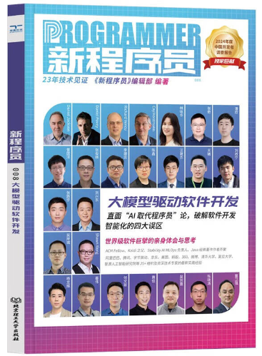

参考书
新程序员--大模型驱动软件开发
《新程序员》编辑部
北京理工大学出版社
构建之法—现代软件工程
作者：邹欣
出版社：人民邮电出版社

Slide 34
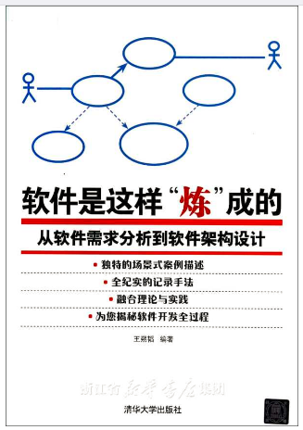

参考书
软件是这样“炼”成的—从软件需求分析到软件架构设计
作者：王朔韬
出版社：清华大学出版社
人月神话
作者：（美）小弗雷德里克·布鲁克斯（Frederick P.Brooks，Jr.）
出版社：清华大学出版社
Notes:
人月神话被称为是软件工程领域的圣经

Slide 35
参考书
《软件工程:实践者的研究方法(原书第9版)》，普雷斯曼(Roger S.Pressman) (作者)，郑人杰(译者)，马素霞(译者)等(译者)，机械工业出版社；

Slide 36
学习资源
学习网站：
1.中国大学MOOC国家精品资源共享课，软件工程，东北大学。
https://www.icourse163.org/course/NEU-1001812013?from=searchPage&outVendor=zw_mooc_pcssjg_
2.中国大学MOOC国家精品资源共享课，软件工程，北京大学。
https://www.icourse163.org/course/PKU-1003177002?from=searchPage&outVendor=zw_mooc_pcssjg_#/info
微信公众号：软件工程3.0时代，CSDN程序人生，程序员那些事

Slide 37
学软件工程
不是学编程，不是做程序猿！
从较高的层次上确保工程优质、省钱、高效！
掌控工程、做CIO、架构师、分析师指导开发和运维。

Slide 38
行业话题
https://www.bilibili.com/video/BV1M1K5ecExV?spm_id_from=333.788.player.switch&vd_source=126d7d8c96f64baf214de0bfd2cb9361&p=2

Slide 39

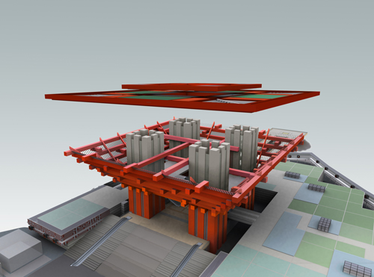

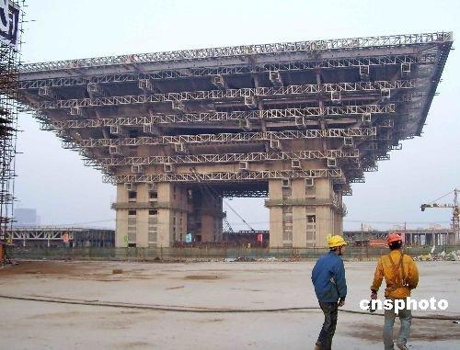

“工程” 在各种行业都有
构想
分析
建设
交付
运行
Notes:
那些塔吊，就是建筑工程的工具， 当产品交付时，它们就消失了。
提问：在软件的构建过程中， 有什么样的工具，像塔吊那样？
塔吊也有一个设计，建造，安装，使用，拆卸的过程：
http://www.wuji8.com/meta/565085646.html

Slide 40
职业发展空间无限
软件工程从较高的层次上确保软件优质、省钱、高效！
做项目经理：掌控软件项目全局；
做产品经理：设计领先的产品；
做系统架构师：指引系统方向；
做系统分析师：激发需求；
做系统设计师：引导设计和编程；
做系统测评师：验证、检测系统品质；
做运维管理师：延伸系统生命。

Slide 41
学习资源
网站：
1.中国大学MOOC国家精品资源共享课，软件工程，东北大学。
https://www.icourse163.org/course/NEU-1001812013?from=searchPage&outVendor=zw_mooc_pcssjg_
2.中国大学MOOC国家精品资源共享课，软件工程，北京大学。
https://www.icourse163.org/course/PKU-1003177002?from=searchPage&outVendor=zw_mooc_pcssjg_#/info
微信公众号：程序员那些事、CSDN程序人生

Slide 42
课程考核方式
评审
项目
过程性测试(20%)
项目实践(30%)
期末考试(50%)
作业
课堂
互动
测试
考试
实验
Notes:
我们的课程属于过程性评价课程，考核的方式是——

Slide 43
课程实践要求
学习方式
小组任务驱动教学
实习内容
选择一个项目开发课题，小组共同讨论实习的课题（不能重复，有一定规模），用软件工程的思想指导其开发过程，并完成相应的文档汇报。
提交内容
电子文档、软件源码
评价方法
阶段评审进行打分

Slide 44
小组分配方式
每5-8人左右为一个小组，每小组推荐一位负责人，通过讨论共同完成指定的系统： （1）自由分组，分组后不准更改。 （2）各小组成员必须在相邻的上机位置上机。
小组内分工方式： 一个组长项目经理,负责全面工作,1-2个系统分析师,1-2个系统架构师,两个程序员，一个系统测评师.
2月24日之前确定，班长将分组、课题、分工结果制作成Excel表格上交QQ群。中间会定期组织汇报工作进度。
综合型实验成绩考核办法： 每小组提交一个完成的系统及相关文档，期末统一存档，并根据小组任务完成情况作为成绩考核标准。
项目成绩组成：组内打分+讨论汇报得分+项目贡献得分

Slide 45

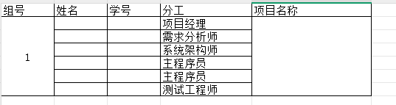
课程实践项目要求
以开发小组为单位选择课题，设计的课题尽量结合教学、科研的实际情况，反映新技术，以获得更好的工程设计实践的训练效果。课题规模、大小适当，具有一定复杂度。各组题目不能重复！
确定好题目大致功能之后报老师审批。
要求：小组定期组织讨论和汇报工作进度，按照实验要求编写系统的相关文档和系统，并在期末提交一个完成的系统及相关文档。

Slide 46
项目结项要求
完成时间：2025年6月1日
文档（项目计划任务书，需求分析文档，系统设计文档，测试文档，项目总结报告，配置文件）和源代码
验收时间：2025年6月11日

